Slide 1
Викторина по литературе
7 класс
«Школа 2100»
Автор – Ефремова Л.Р.,
учитель литературы
МОУ СОШ № 12
ЯНАО, г.Ноябрьск

Slide 2
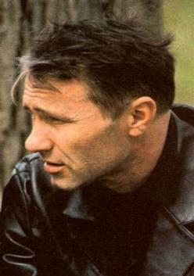
Какое произведение относится автобиографической литературе
В.Шукшин «Крепкий мужик»
О. Генри «Дары волхвов»
М. Горький «Детство»
Ответ

Slide 3
Соотнесите название произведения и его жанр:
1. | Л.Н. Толстой «Отрочество» | А.
2. | А.И. Герцен «Былое и думы» | Б.
3. | Анна Франк «Погибель» | В.
4. | В. Шукшин «Крепкий мужик» | Г.
Рассказ
Дневник
Мемуары
Повесть
Ответ

Slide 4
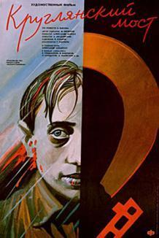
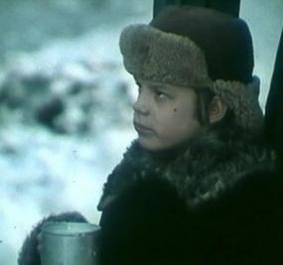
Тема истинной доброты затронута в произведении:
а) В. Быков «Круглянский мост»
в) В. Распутин «Уроки французского»
б) А. Грин «Алые паруса»
Ответ

Slide 5
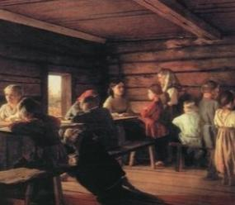
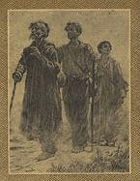
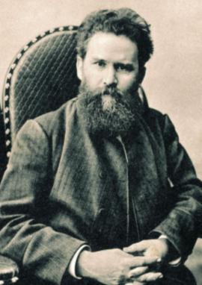
Определите главную мысль повести «Слепой музыкант» В.К.Короленко:
а) «Истинная слепота не физическая, а духовная»
б) «Слеп тот, кто думает только о себе»
в) «Слеп тот, кто не знает жизни»
Ответ

Slide 6
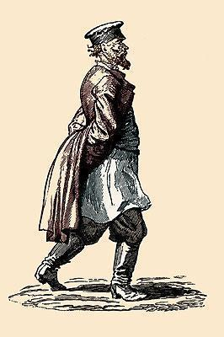
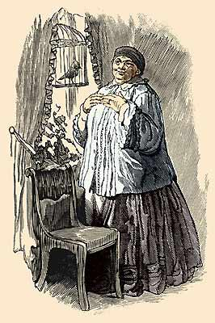
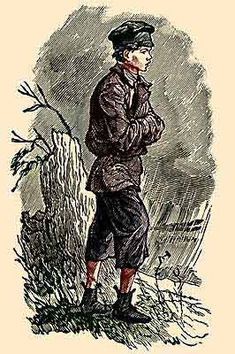
Какова тема повести М. Горького «Детство»?
в) рассказ о бабушке
а) жизнь Алеши
б) история деда
Ответ

Slide 7
Название повести «Безумная Евдокия» указывает:
Указывает на героя произведения
а) на героя
б) на тему произведения
в) имеет обобщающий смысл
Ответ

Slide 8
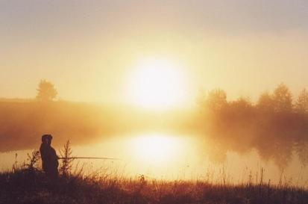
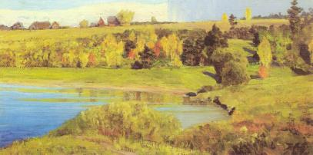
Какой литературный прием использует Паустовский в строках из произведения «Мещерская сторона» « Котелок сердится и бормочет на огне. Мы почему-то говорим шепотом – боимся спугнуть рассвет»:
а) антитеза
б) сравнение
в) метафора
Метафора
В. Д. Поленов "Ока близ Тарусы»
Ответ

Slide 9
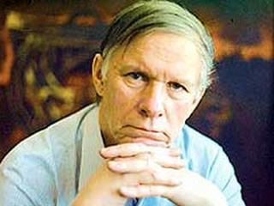
Основная задача, которую решает В. Быков в повести «Круглянский мост»:
а) показать войну, как она есть
б) показать человека на войне
в) изобразить героизм партизан
Ответ

Slide 10
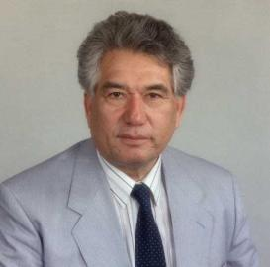
Какой подвиг совершил учитель Дюйшен из повести Ч. Айтматова «Первый учитель»:
а) искренне хотел сделать жизнь своего народа лучше
б) открыл новую школу
в) освободил Алтынай из рабства
Ответ

Slide 11
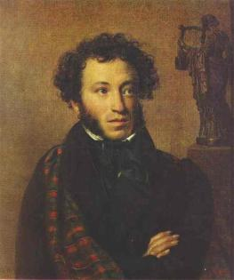
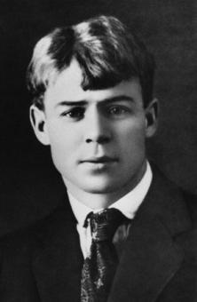
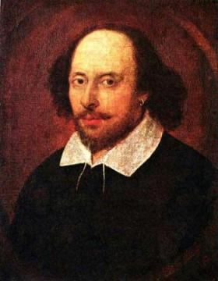
Кому принадлежат слова «Гений и злодейство – две вещи несовместные»
а) А.С. Пушкин
б) С.А. Есенин
Ответ
в) У. Шекспир

Slide 12
Литература
1. Бунеев Р.Н., Бунеева Е.В. «Литература. «Путь к станции «Я ». Учебник-хрестоматия для 7 класса».
2. Барова Е.С. «Уроки литературы в 7-м классе по учебнику-хрестоматии «Путь к станции «Я ». Методические рекомендации для учителя».
3. Бунеев Р.Н., Бунеева Е.В., О.В. Чиндилова «Тетрадь по литературе к учебнику «Путь к станции «Я ». 7 класс
4. Интернет - ресурсы

